Slide 1
Analisi e classificazione del dataset cifar-10
Michele scibilia
Matricola: 1000059986
corso di laurea in ingegneria informatica
Materia: Machine Learning
Docenti: Spampinato Concetto, Palazzo Simone

Slide 2


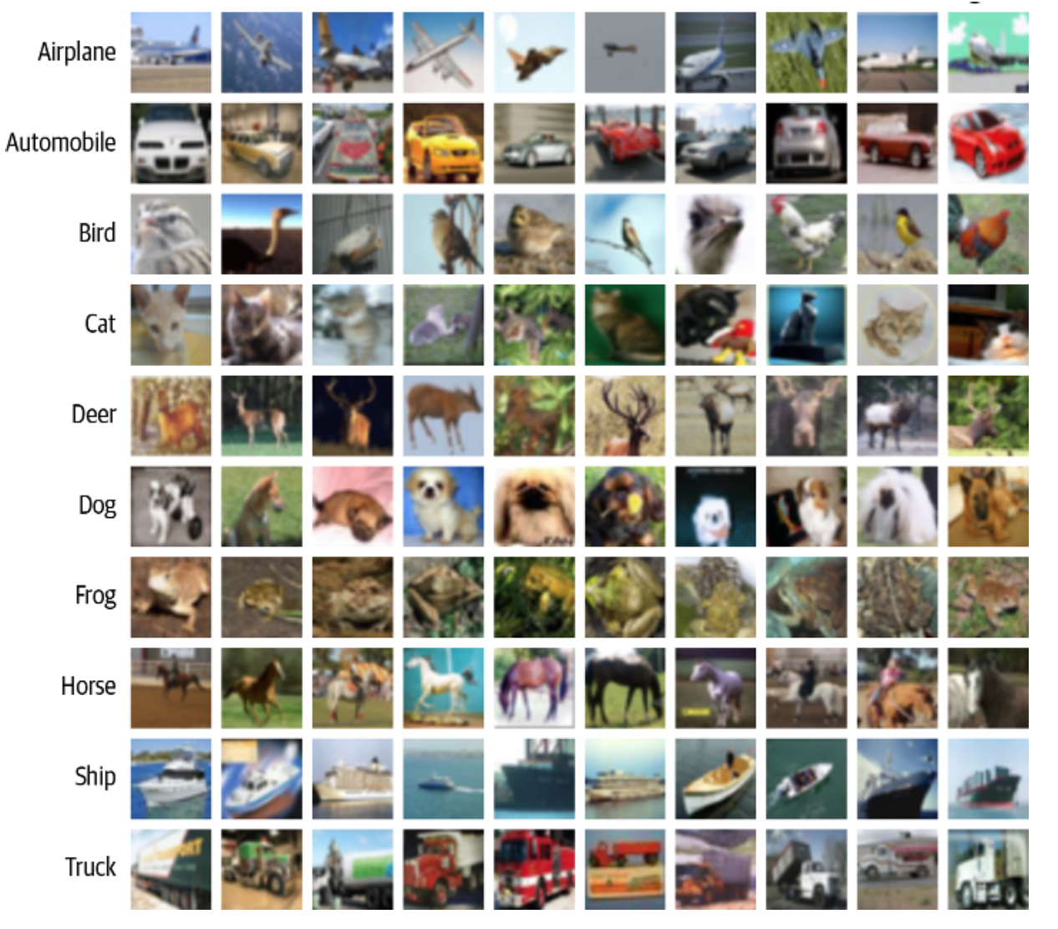
Il dataset cifar-10
Origine: Il dataset CIFAR-10 è fornito da Keras e contiene immagini a colori di dimensioni 32x32 pixel.
Composizione: 10 classi distinte ( aereo, automobile, uccello, gatto, cervo, cane, rana, cavallo, nave, camion).
Dimensioni: 60.000 immagini totali, suddivise in 50.000 per l'addestramento e 10.000 per il test.
Le immagini sono state appiattite e standardizzate. Successivamente, è stata applicata l'Analisi delle Componenti Principali (PCA) per ridurre la dimensionalità a 100 componenti, mantenendo circa il 90% della varianza.

Slide 3
metodologia
Modelli Utilizzati:
- Regressione Logistica
- k-Nearest Neighbors (k-NN)
- Support Vector Machine (SVM)
- Decision Tree.

Slide 4
Model Selection
Utilizzo di GridSearchCV con cross validation (cv=3) per trovare i migliori iperparametri per ciascuno dei 4 modelli.
Valutazione del modello dalle migliori prestazioni sulla base dell’accuracy più alta
Calcolo delle metriche di classificazione (accuracy, classification report) sul test set
Generazione e visualizzazione della matrice di confusione per il modello dalle prestazioni migliori

Slide 5
risultati
Accuratezza dei Modelli:
Regressione Logistica: 0.37
k-NN: 0.31
SVM: 0.38
Albero Decisionale: 0.22
Miglior Modello: Support Vector Machine (SVM) con un'accuratezza del 38%..

Slide 6
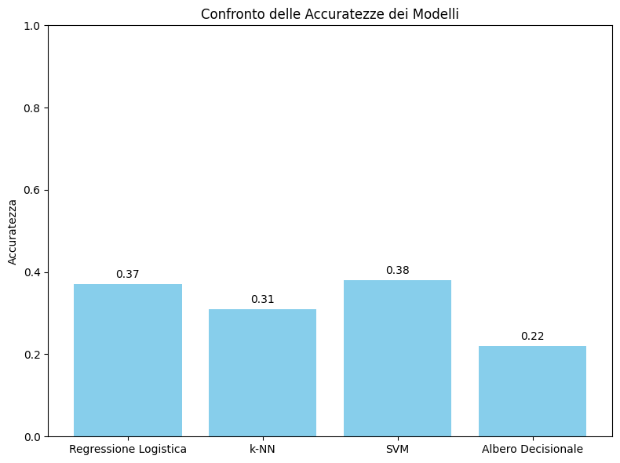
CONFRONTO TRA LE ACCURACY DEI MODELLI
NOTA: L’ACCURACY SCENDE LEGGERMENTE SE VIENE EFFETTUATO IL SOTTO-CAMPIONAMENTO DEL DATASET

Slide 7
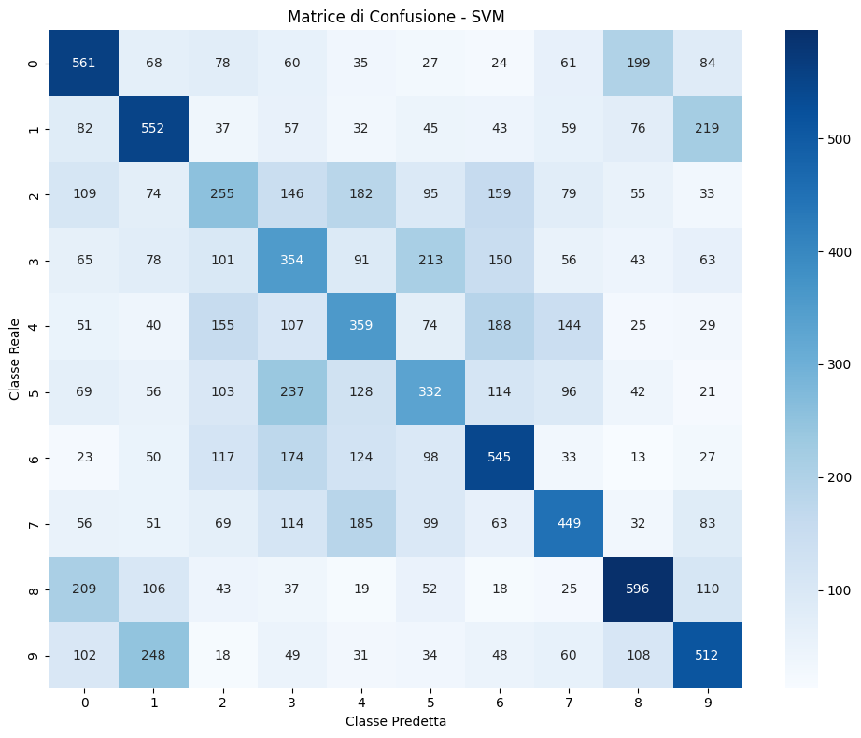
Confusion matrix dell’svm*
* Prima di aver effettuato la cross validation

